Slide 1
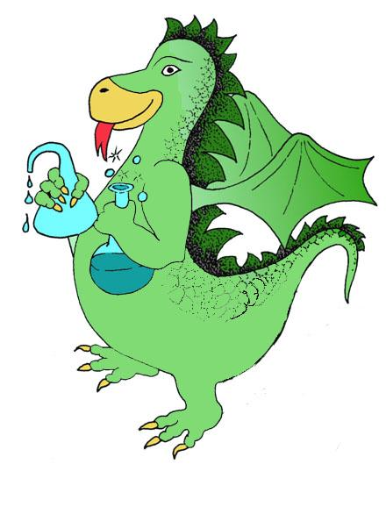
Pong
Un gioco con PyGame
Lezione 12
Liceo Scientifico “U. Dini” – Pisa

Slide 2
Sommario
Cosa faremo:
Ripasso degli eventi in Pygame (utili al gioco)
Implementaizone di un gioco completo: pong

Slide 3
PyGame - eventi
Il gioco va in esecuzione all’infinito.
while True:
for evento in pygame.event.get(): print (evento.type)
If evento.type == pygame.QUIT:
exit()
Ogni volta che eseguo il ciclo di gioco controllo quali eventi sono stati eseguiti.
Quando si verifica l’evento QUIT io voglio che il gioco termini.

Slide 4
PyGame – Altri tipi di eventi
Altri tipi di eventi:
Eventi del mouse:
MOUSEMOTION: avviene con il movimento del mouse.
MOUSEBUTTONUP: avviene quando qualsiasi tasto del mouse viene premuto.
MOUSEBUTTONDOWN: avviene quando qualsiasi tasto del mouse viene rilasciato
Eventi della tastiera:
KEYDOWN: avviene quando qualsiasi tasto della tastiera viene rilasciato
KEYUP: avviene quando qualsiasi tasto della tastiera viene premuto

Slide 5
PyGame – Riconoscere gli eventi
while True:
for evento in pygame.event.get():
if evento.type == pygame.QUIT:
exit()
if evento.type == pygame.KEYDOWN:
if evento.key == pygame.K_LEFT:
print(“Freccia sinistra”)
if evento.key == pygame.K_RIGHT:
print(“Freccia destra”)
evento.key serve per riconoscere il tasto esatto della tastiera che è stato premuto
Per una lista completa dei valori di key : https://www.pygame.org/docs/ref/key.html

Slide 6
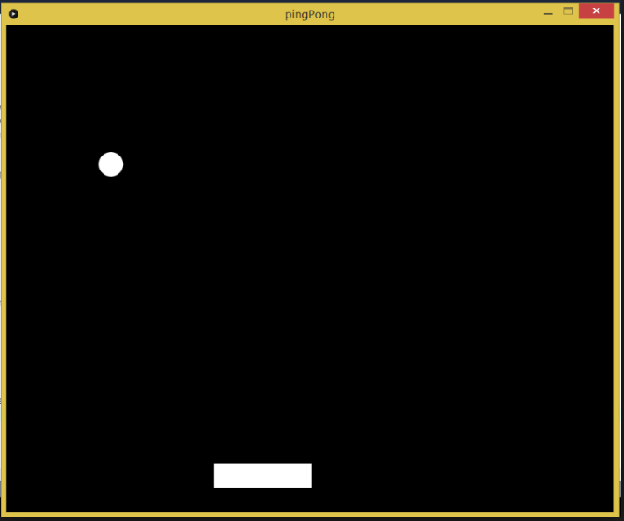
Gioco del Pong
La palla (un cerchio) rimbalza sui bordi e sulla barra.
La barra viene spostata orizzontalmente con la freccia destra e la freccia sinistra della tastiera.
Se la palla tocca il bordo inferiore il gioco termina.

Slide 7
Pong - Structure
Il file Pong_Structure.py contiene la struttura iniziale del progetto, in cui:
la palla è un cerchio (pieno) che rimbalza se tocca qualsiasi bordo,
la barra è una linea spessa che rimane fissa nella posizione iniziale.

Slide 8
Pong - Movimento barra
La barra si deve muovere orizzontalmente (sull’asse x ) utilizzando le frecce destra e sinistra della tastiera.
Il codice intercetta gli eventi: freccia DX , freccia SX pigiati sulla tastiera. Completa ed inserisci il codice nella struttura iniziale del giocop er riuscire a far muovere la barra con le frecce della tastiera.
if evento.type == pygame.KEYDOWN:
if evento.key == pygame.K_LEFT:
# decrementa la posizione x della barra
if evento.key == pygame.K_RIGHT:
# incrementa la posizione x della barra

Slide 9
Pong - Problema 1
PROBLEMA: la palla non rimbalza se tocca la barra.
Come facciamo a controllare quando far la palla collide con la la barra ?
Con il metodo colliderect() fornito da pygame.
Completa ed inserisci il codice nella struttura del gioco per far rimbalzare la palla quando tocca la barra.
if palla.colliderect(barra):
# inverti la velocita sull’asse y della palla

Slide 10
Pong - Problema 2
PROBLEMA: quando la palla tocca il bordo inferiore rimbalza. Il gioco deve terminare se la palla tocca il boro inferiore.
Modifica il codice in moda da far terminare (N.B. Utilizza la variabile boolena perso) il gioco quando la palla tocca il bordo inferiore .

Slide 11
Pong - Problema 3
PROBLEMA: la freccie devono essere pigiate ripetutamente per far spostare la barra.
Il metodo pygame.key.set_repeat(delay, interval) genera moltepli event KEYDOWN se la freccia viene tenuta premuta.
Inserire il seguente codice appena sotto l’inizializazione di pygame.
...
pygame.init()
# per generare più eventi KEYDOWM (delay, interval)
pygame.key.set_repeat(1, 10)

Slide 12
Pong - Estensioni
Estensione 1: far cambiare colore alla palla ogni volta che rimbalza sulla barra.
Estensione 2: quando una partita termina, chiedere all’utente se vuole iniziarne un’altra. Se inserisce ‘’y’’ il gioco deve iniziare un’altra partita, altrimenti termina definitivamente.
Estensione 3: aumentare la velocità della palla dopo che la palla è stata salvata 5 volte dalla barra.
Estensione 4: far muovere la barra con il mouse.

Slide 13
Fine

